Slide 1
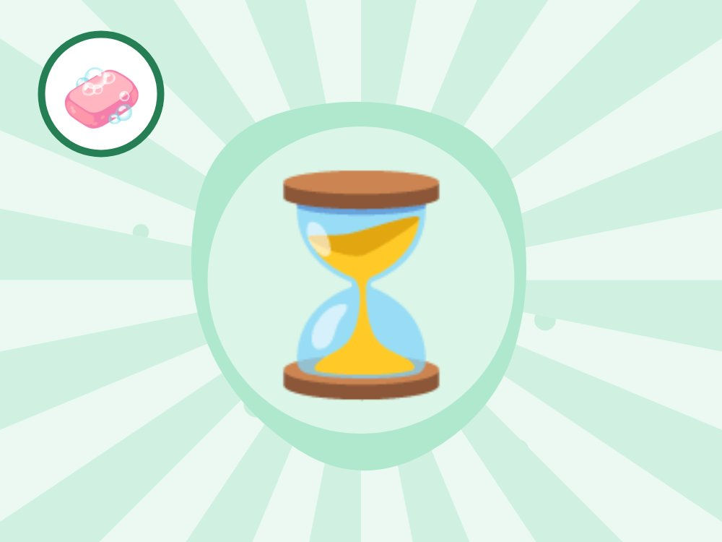
보건위생관리 교육 · 저학년
적당히가 좋아요
너무 많이 하면 생기는 일
Notes:
[도입 · 5분] 표지를 보여 주고 질문으로 생각 열기

Slide 2
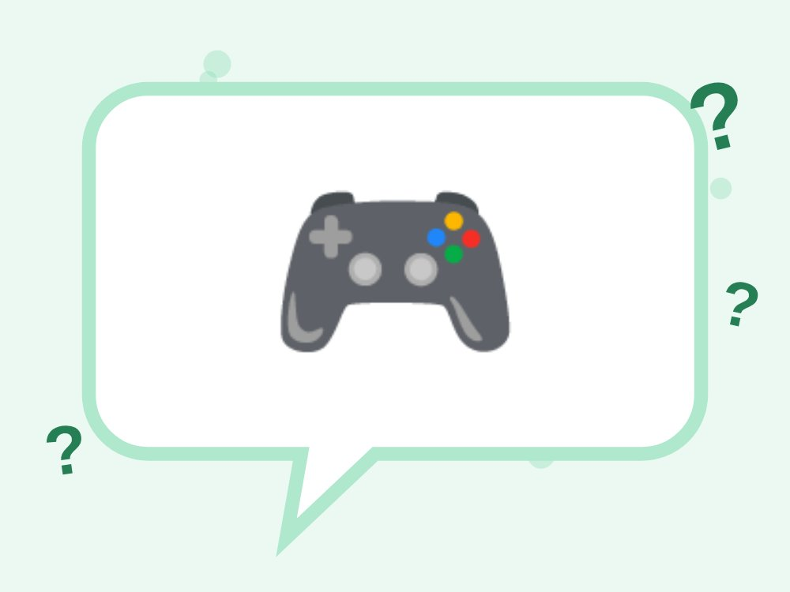
생각해 볼까요?
게임을 하루 종일 하면 몸이 어떻게 될까요?
Notes:
[도입 · 5분] 표지를 보여 주고 질문으로 생각 열기
진행 팁: 게임을 나쁘다고 하지 말고 '적당히'가 핵심이라고 해요.

Slide 3
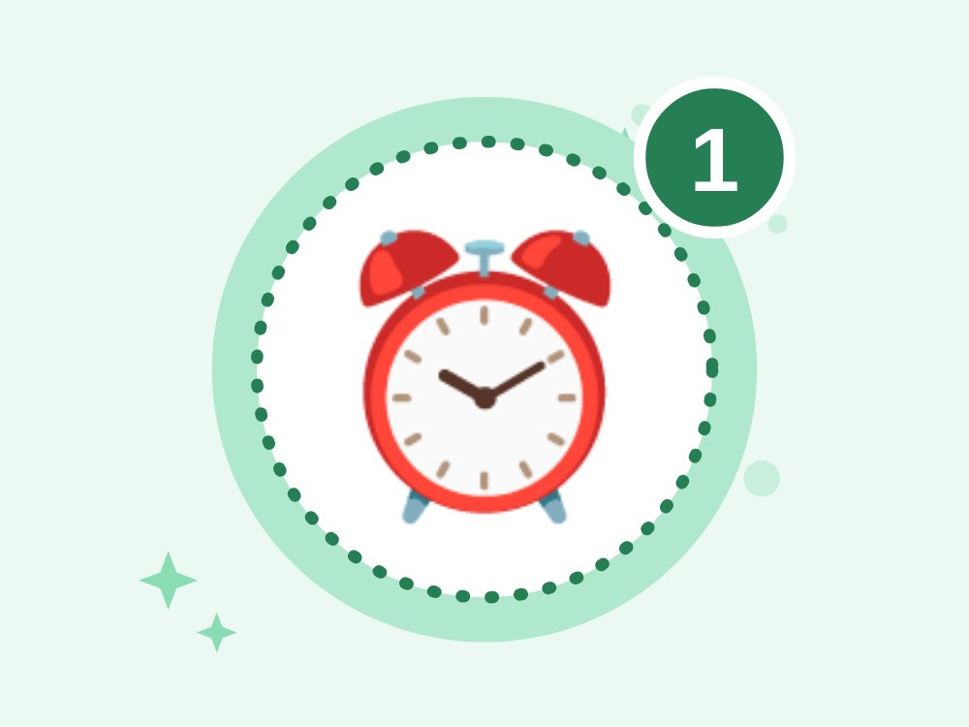
1
적당히
좋아하는 것도 시간을 정해서 해요
Notes:
[전개 1 – 핵심 약속 · 10분] 적당히 · 몸의 신호 · 다른 놀이를 그림과 함께 하나씩 알아보기

Slide 4
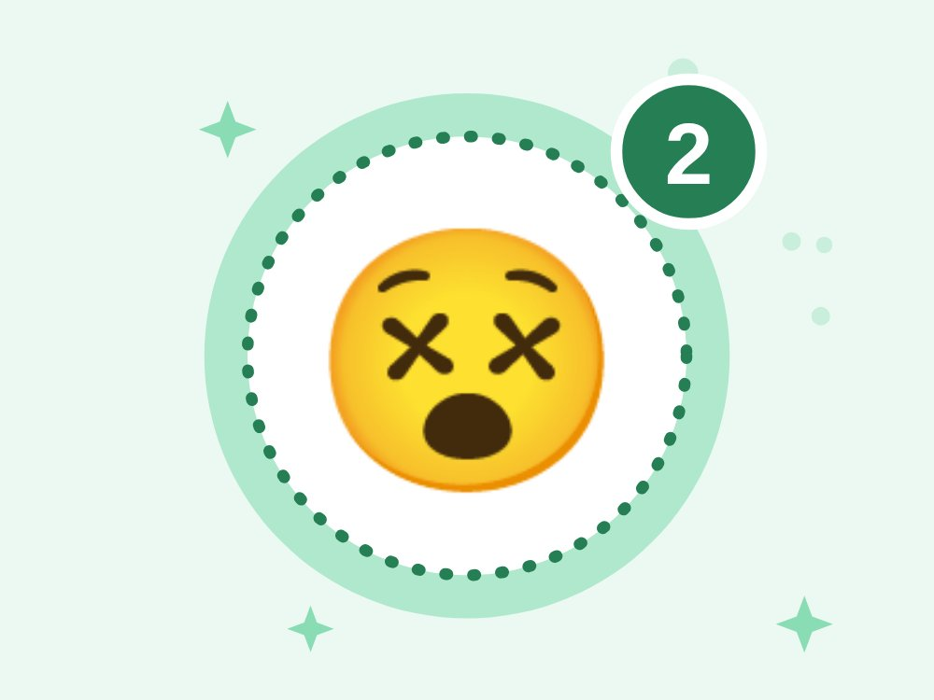
2
몸의 신호
눈이 아프고, 잠이 안 오면 쉬라는 신호
Notes:
[전개 1 – 핵심 약속 · 10분] 적당히 · 몸의 신호 · 다른 놀이를 그림과 함께 하나씩 알아보기

Slide 5
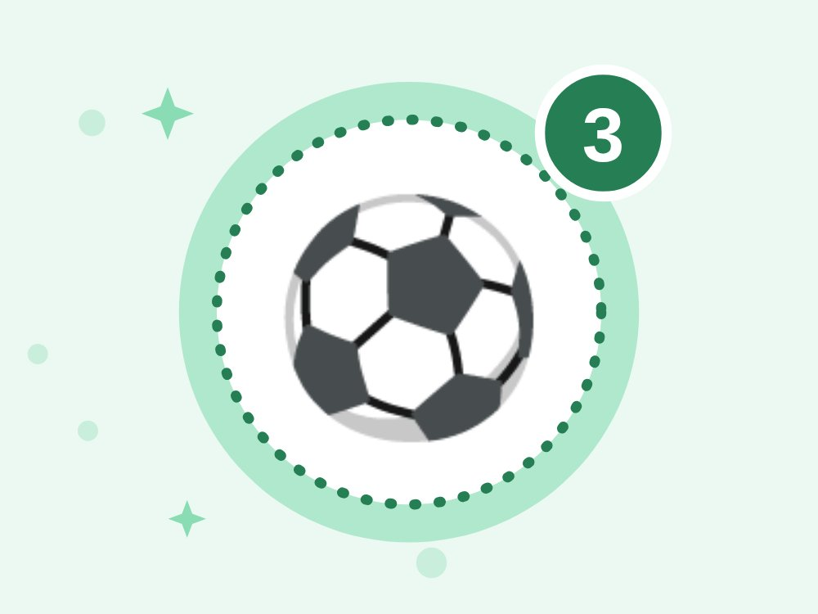
3
다른 놀이
밖에서 뛰어놀기, 친구와 이야기하기
Notes:
[전개 1 – 핵심 약속 · 10분] 적당히 · 몸의 신호 · 다른 놀이를 그림과 함께 하나씩 알아보기

Slide 6
O X 퀴즈 1 / 4
게임은 시간을 정해서 해요.
O
X
Notes:
정답은 O예요. 아이들이 팔로 O 또는 X를 만들어 답하게 해요. 다음 장에 정답과 해설이 나와요.
[전개 2 – O X 퀴즈 · 10분] 팔로 O X를 만들어 답하고 이유 말하기

Slide 7
O X 퀴즈 1 / 4
게임은 시간을 정해서 해요.
O
X
O · 정한 시간을 지키면 더 재미있어요.
게임은 재미있지만 계속하면 멈추기 어려워요. 시작하기 전에 '몇 시까지' 정하고 알람을 맞춰요.
Notes:
정답: O — 정한 시간을 지키면 더 재미있어요.
해설: 게임은 재미있지만 계속하면 멈추기 어려워요. 시작하기 전에 '몇 시까지' 정하고 알람을 맞춰요.

Slide 8
O X 퀴즈 2 / 4
밤늦게까지 스마트폰을 해도 괜찮아요.
O
X
Notes:
정답은 X예요. 아이들이 팔로 O 또는 X를 만들어 답하게 해요. 다음 장에 정답과 해설이 나와요.

Slide 9
O X 퀴즈 2 / 4
밤늦게까지 스마트폰을 해도 괜찮아요.
O
X
X · 잠을 못 자면 몸이 피곤해요.
잠을 자는 동안 키가 크고 몸과 머리가 쉬어요. 자기 전에는 스마트폰을 다른 방에 두어요.
Notes:
정답: X — 잠을 못 자면 몸이 피곤해요.
해설: 잠을 자는 동안 키가 크고 몸과 머리가 쉬어요. 자기 전에는 스마트폰을 다른 방에 두어요.

Slide 10
O X 퀴즈 3 / 4
눈이 아프면 잠깐 쉬어요.
O
X
Notes:
정답은 O예요. 아이들이 팔로 O 또는 X를 만들어 답하게 해요. 다음 장에 정답과 해설이 나와요.

Slide 11
O X 퀴즈 3 / 4
눈이 아프면 잠깐 쉬어요.
O
X
O · 몸이 보내는 신호를 들어요.
눈이 아프거나 머리가 아프면 몸이 '쉬어야 해'라고 말하는 거예요. 먼 곳을 보며 잠깐 쉬어요.
Notes:
정답: O — 몸이 보내는 신호를 들어요.
해설: 눈이 아프거나 머리가 아프면 몸이 '쉬어야 해'라고 말하는 거예요. 먼 곳을 보며 잠깐 쉬어요.

Slide 12
O X 퀴즈 4 / 4
약도 많이 먹으면 위험해요.
O
X
Notes:
정답은 O예요. 아이들이 팔로 O 또는 X를 만들어 답하게 해요. 다음 장에 정답과 해설이 나와요.

Slide 13
O X 퀴즈 4 / 4
약도 많이 먹으면 위험해요.
O
X
O · 약도 정해진 만큼만 먹어요.
약은 정해진 만큼 먹어야 병을 낫게 해요. 많이 먹으면 오히려 몸을 다치게 해요.
Notes:
정답: O — 약도 정해진 만큼만 먹어요.
해설: 약은 정해진 만큼 먹어야 병을 낫게 해요. 많이 먹으면 오히려 몸을 다치게 해요.

Slide 14
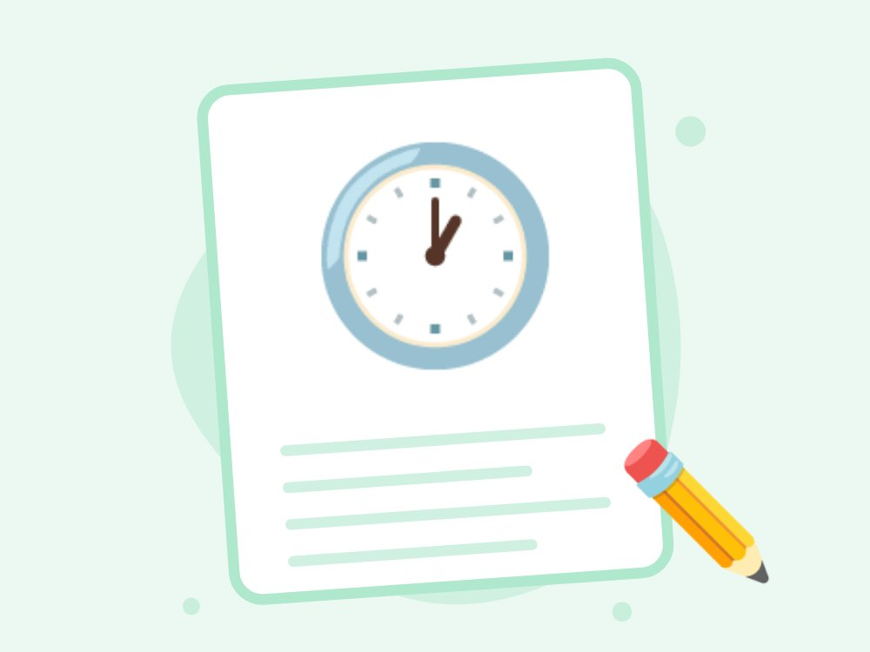
나의 하루 시계
하루 시계에 놀이, 공부, 잠, 화면 시간 색칠하기
Notes:
[활동 – 나의 하루 시계 · 10분] 하루 시계에 놀이, 공부, 잠, 화면 시간 색칠하기
진행 팁: 동그란 시계 그림에 하루 시간을 색으로 나눠 칠해요. 화면 시간이 너무 많으면 줄일 방법을 함께 이야기해요.

Slide 15
⏰
시간
😵
신호
⚽
딴놀이
오늘의 약속 · 다 같이 외쳐요!
Notes:
[정리 · 5분] 오늘의 약속 다 같이 외치고 활동지 나눠 주기

Slide 16
선생님용 준비 메모
준비물
공식 자료
TV 또는 빔프로젝터
활동지(인원수만큼)
색연필
시계 그림 활동지
질병관리청 – 감염병 예방 수칙, 예방접종 안내 (누리집)
한국마약퇴치운동본부 – 약물 오남용 예방교육 (상담 1342) (누리집)
안전 주의 실제 약이나 세제는 수업에 쓰지 않아요. 빈 통, 사진, 그림 카드로만 해요.
Notes:
이 장은 선생님용이에요. 아이들에게 보여 줄 필요는 없어요.

